Slide 1
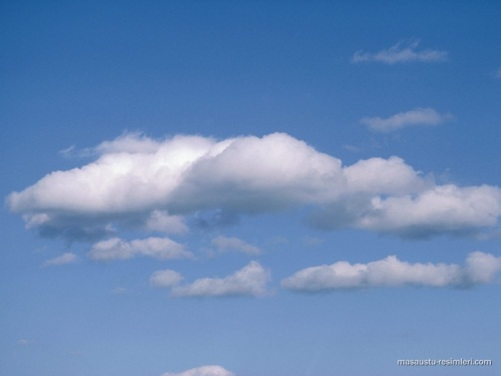
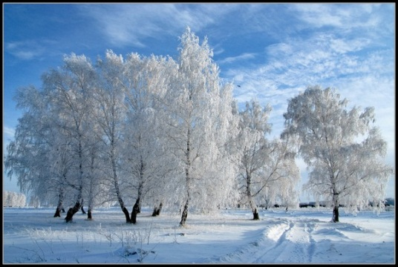
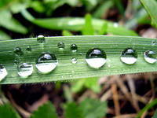
УДИВИТЕЛЬНЫЕ ЯВЛЕНИЯ ПРИРОДЫ
Учитель начальных классов
Александрова Л.А.
МБОУ «СОШ №3 г. Тосно»
Облака, роса, туман,
изморозь, иней

Slide 2
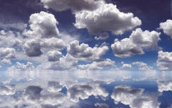
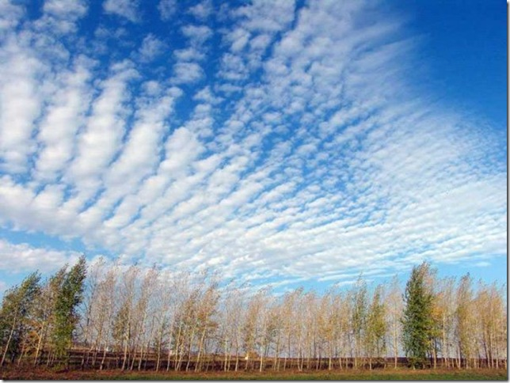
ОБЛАКА
кучевые
перистые
слоистые
Облака состоят из мельчайших капель воды
и/или кристаллов льда

Slide 3
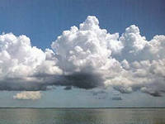
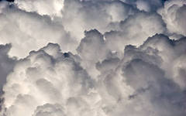
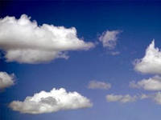
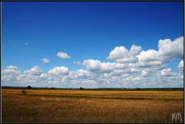
Кучевые облака
Кучевые облака — плотные, днём ярко-белые облака.
Образуются на разной высоте, но не более 10 км
Видны чаще всего в тёплое время года
Обычно образуются в середине дня, а к вечеру рассеиваются

Slide 4
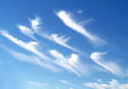
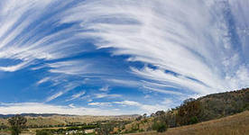
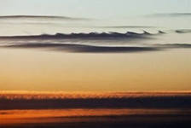
Перистые облака
Перистые облака -раздельные, тонкие, нитеобразные облака в виде белых тонких волокон или чуть сероватых вытянутых гряд и клочьев, часто имеющие вид бородки пера, обыкновенно белого цвета
Образуются на высоте 10-12 км
Состоят из кристалликов льда

Slide 5
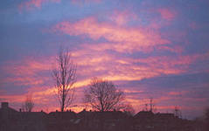
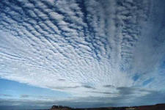
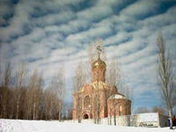
Слоистые облака
Слоистые облака – это сполошной, однородный, серый, низконависающий покров,
обычно дают моросящие осадки,
могут простираться до видимого горизонта,
образуются на высоте 1-2 км,
состоят из капелек воды, но могут содержать и кристаллики льда

Slide 6
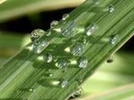
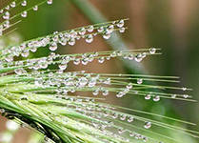
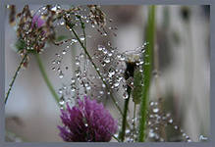
Роса
Это капли воды на поверхности почвы и растений
Образуется из невидимого водяного пара, который находится в воздухе.
Ночью было тепло, к утру похолодало, и водяной пар превратился в капли воды

Slide 7
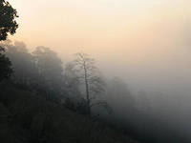
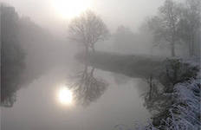
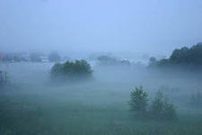
Туман
Это скопление в воздухе над поверхностью земли мельчайших капелек воды
Образуется в местах, где над поверхностью земли скапливается много водяного пара
При понижении температуры пар охлаждается и превращается в воду, мелкие капельки которой висят в воздухе

Slide 8
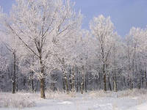
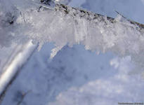
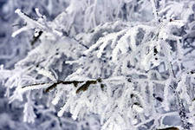
Изморозь
Вид атмосферных осадков, представляет собой кристаллические или зернистые отложения льда на тонких и длинных предметах (ветвях деревьев, проводах) при влажной морозной погоде.

Slide 9
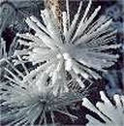
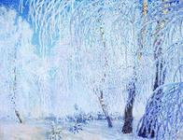
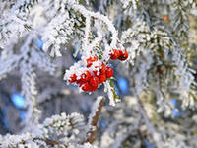
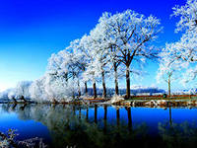
Иней
Вид твёрдых атмосферных осадков. Представляет собой тонкий слой кристаллического льда различной мощности,

Slide 10
Использованные интернет рессурсы
http://images.yandex.ru/yandsearch?text=%D0%BE%D0%B1%D0%BB%D0%B0%D0%BA%D0%B0%20%D0%BA%D1%83%D1%87%D0%B5%D0%B2%D1%8B%D0%B5
http://yandex.ru/yandsearch?text=%D0%BE%D0%B1%D0%BB%D0%B0%D0%BA%D0%B0+%D0%BA%D1%83%D1%87%D0%B5%D0%B2%D1%8B%D0%B5&lr=2
http://images.yandex.ru/yandsearch?text=%D0%BF%D0%B5%D1%80%D0%B8%D1%81%D1%82%D1%8B%D0%B5%20%D0%BE%D0%B1%D0%BB%D0%B0%D0%BA%D0%B0
http://ru.wikipedia.org/wiki/%CF%E5%F0%E8%F1%F2%FB%E5_%EE%E1%EB%E0%EA%E0
http://images.yandex.ru/yandsearch?text=%D1%81%D0%BB%D0%BE%D0%B8%D1%81%D1%82%D1%8B%D0%B5%20%D0%BE%D0%B1%D0%BB%D0%B0%D0%BA%D0%B0
http://images.yandex.ru/yandsearch?text=%D1%80%D0%BE%D1%81%D0%B0
http://images.yandex.ru/yandsearch?text=%D1%82%D1%83%D0%BC%D0%B0%D0%BD
http://yandex.ru/yandsearch?text=%D0%B8%D0%B7%D0%BC%D0%BE%D1%80%D0%BE%D0%B7%D1%8C&lr=2
http://ru.wikipedia.org/wiki/%C8%E7%EC%EE%F0%EE%E7%FC
http://images.yandex.ru/yandsearch?text=%D0%B8%D0%B7%D0%BC%D0%BE%D1%80%D0%BE%D0%B7%D1%8C
http://images.yandex.ru/yandsearch?text=%D0%B8%D0%BD%D0%B5%D0%B9

